Slide 1
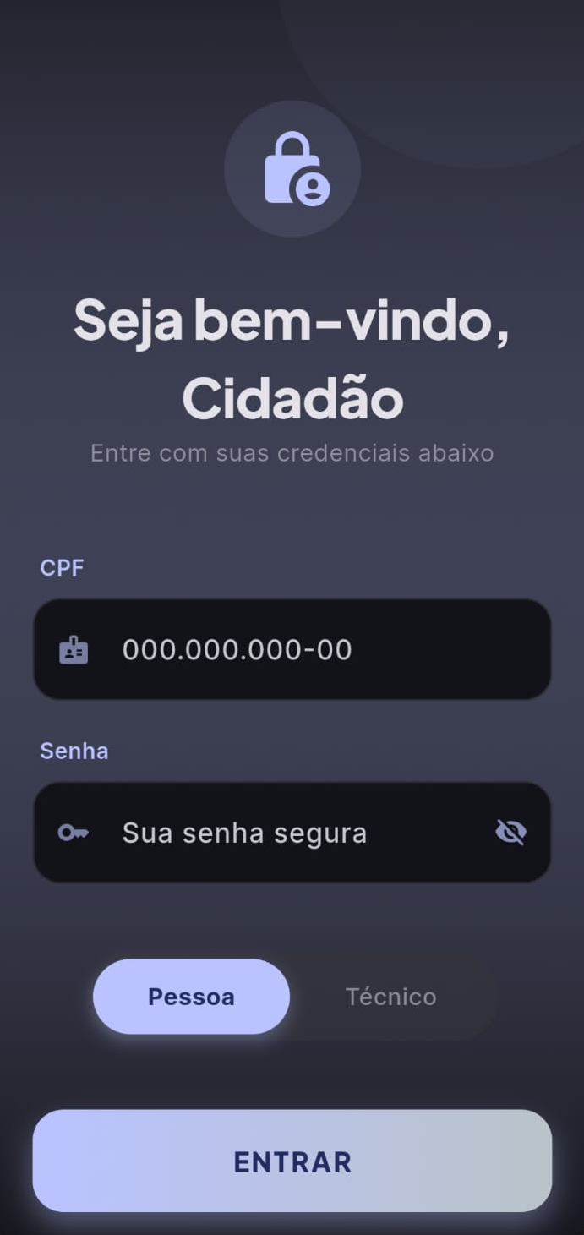
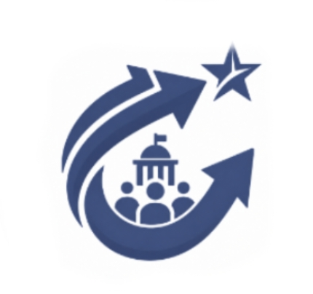
CDCP
Classificador de Chamados Públicos

Slide 2

OBJETIVO DO PROJETO?
Um aplicativo móvel onde pessoas comuns (cidadãos) possam fazer a criação de chamados públicos, relatando as necessidades encontradas em sua cidades a suas respectivas prefeituras. Durante a criação do chamado, o modelo de IA irá classificar a urgência do chamado, de acordo com algumas informações passadas pelo cidadão:
Tipo de Chamado
Dias com o problema
Risco à vidas humanas?
Risco à vidas de animais?
Via/Rua bloqueada?
Aparecendo posteriormente os chamados em um painel administrativo (Web), onde os gestores de chamados irão atribui-los aos técnicos que poderão acompanhar e documentar as atividades em seu aplicativo móvel.

Slide 3
FLUXO DA APLICAÇÃO
01
02
03
04
05
06
CIDADÃO ABRE O CHAMADO
IA CLASSIFICA SUA URGÊNCIA
É CADASTRADO NA BASE DE DADOS
GESTOR ANALISA E ATRIBUI A UM TÉCNICO
TÉCNICO DOCUMENTA OS TRABALHOS E O FINALIZA
CIDADÃO VISUALIZA-O FINALIZADO

Slide 4
COMPONENTES DO PROJETO
MOBILE | Desenvolvido em Flutter (Dart)
API | Desenvolvida em Node.js
BANCO DE DADOS | Utilizado o SGBD PostgreSQL com ORM Prisma JS
MODELO DE IA | Pelo resultado no treinamento doi escolido o CART
WEB | Desenvolvida em Next.js

Slide 5
APRESENTANDO

Slide 6
DESENVOLVIDO POR
CLÁUDIO DE MELO JÚNIOR
JOÃO VITOR NICOLAU DOS SANTOS
LUÍS PEDRO DUTRA CARROCINI

